Slide 1
!

Slide 2
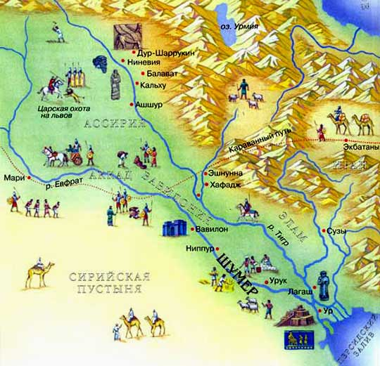
Двуречье Междуречье
!

Slide 3
Заполни пропуски:
Из многочисленных городов Древнего Междуречья самыми
крупными были
Ур
и
Урук.
Жители Междуречья почитали Бога Солнца -
Шамаша,
Бога
Луны-
Сина, Бога Воды -
Эа.
В Древнем Междуречье было особое письмо -
клинопись.
Число
60
они считали священным.
Государство возникло более
пяти
тысяч лет тому назад.
В Древнем Вавилоне с
1792
по
1750
год до н.э. правил царь
Хаммурапи, который создал первые
законы.
!

Slide 4
Тема урока
Вавилонский царь
Хаммурапи и его законы

Slide 5
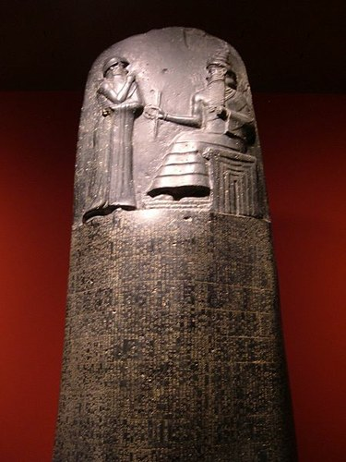

Slide 6
Закон -
Обязательные правила поведения, установленные высшим органом власти, за несоблюдение которых наступает ответственность.
!

Slide 7
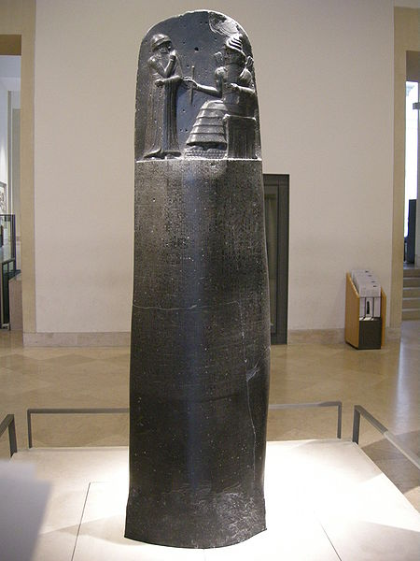
Цель законов Хаммурапи
«чтобы сильный не угнетал слабого, чтобы оказать справедливость сироте и вдове».

Slide 8
Проблема
Справедливы ли законы царя Хаммурапи?

Slide 9
Гипотезы:
Законы крайне жестокие
Законы несправедливые по отношению рабам и зависимым людям
Законы необходимы, так как поддерживают порядок и защищают от долгового рабства
!

Slide 10
Вывод
Законы укрепляют государство

Slide 11
!

